Slide 1
CENG401 MACHINE LEARNING AND ARTIFICIAL INTELLIGENCE
WEEK-8
REINFORCEMENT
LEARNING
Asst.Prof.Dr. Murat ŞİMŞEK

Slide 2
Pekiştirmeli Öğrenme Reinforcement Learning
Karan Kathpalia

Slide 3
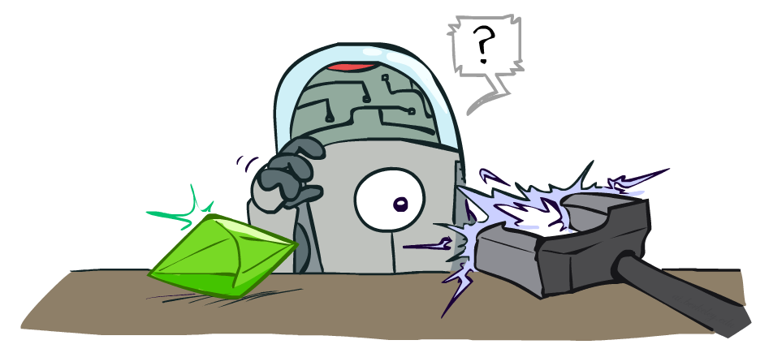
Pekiştirmeli Öğrenme
Karan Kathpalia

Slide 4
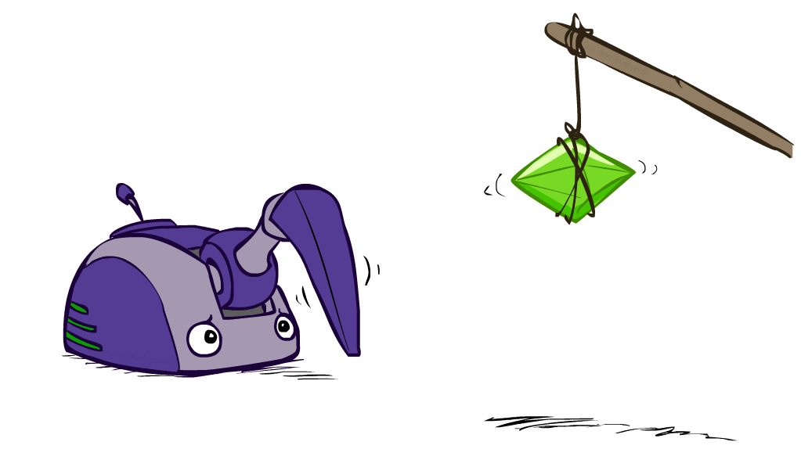
Pekiştirmeli Öğrenme
Karan Kathpalia

Slide 5
Reinforcement Learning
Agent
State: s
Reward: r
Actions: a
Environment
Karan Kathpalia
Temel fikir:
Ödül şeklinde geri bildirim alma
ajanın faydası ödül fonksiyonu tarafından tanımlanır
Beklenen ödülleri en üst düzeye çıkaracak şekilde hareket etmeli (öğrenmeli)
Tüm öğrenmeler sonuçların gözlemlenen örneklerine dayanmaktadır!

Slide 6
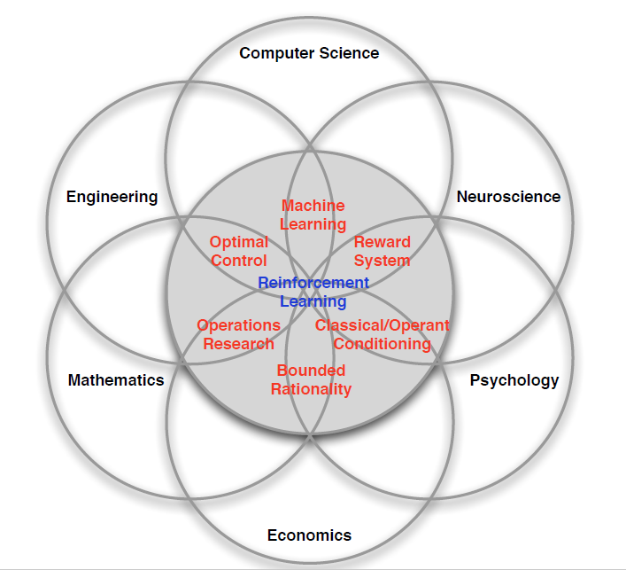
Reinforcement Learning
Karan Kathpalia

Slide 7
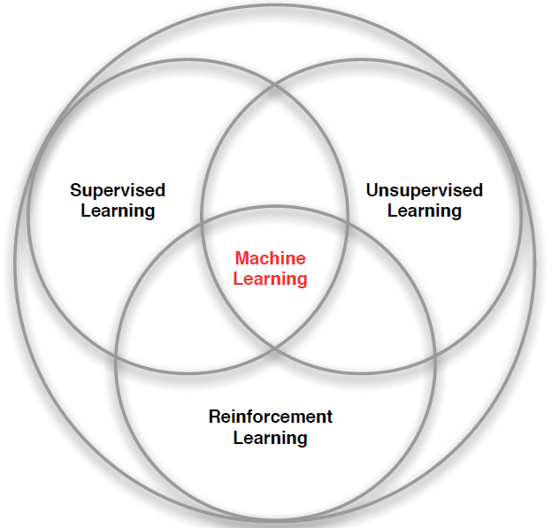
Reinforcement Learning
Karan Kathpalia

Slide 8
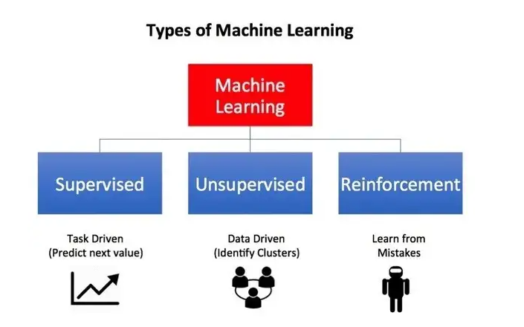
Reinforcement Learning
Karan Kathpalia

Slide 9
Reinforcement Learning
Supervised learning
classification, regression
Unsupervised learning
clustering
Reinforcement learning
more general than supervised/unsupervised learning
learn from interaction w/ environment to achieve a goal
Karan Kathpalia

Slide 10
Reinforcement Learning
Çevrenin durumuyla ilgili uzun vadeli bir hedefe ulaşmak için çevreyle etkileşimden öğrenme.
Hedef, maksimize edilmesi gereken ödül sinyali ile tanımlanır.
Aracı, çevre durumunu kısmen/tamamen algılayabilmeli ve çevre durumunu etkileyecek eylemlerde bulunabilmelidir.
Durum tipik olarak bir özellik vektörüyle tanımlanır.
Karan Kathpalia

Slide 11
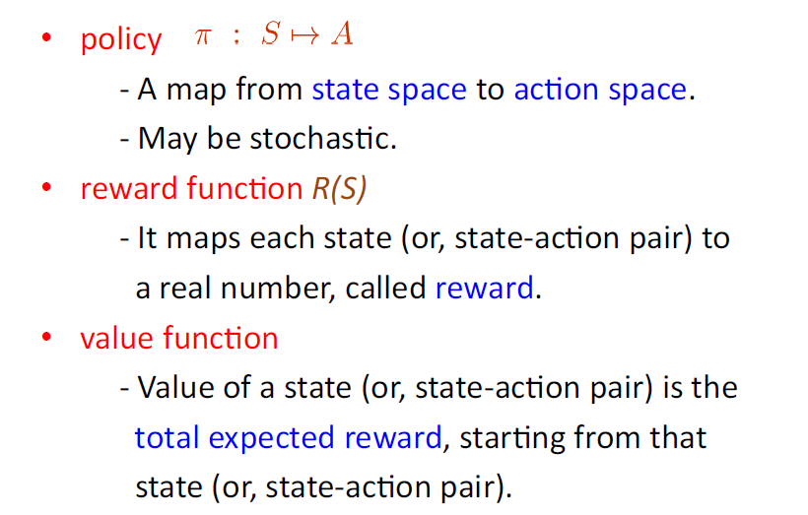
Reinforcement Learning
Karan Kathpalia

Slide 12
Exploration versus Exploitation
Takviyeli öğrenme aracısının çok fazla ödül kazanmasını istiyoruz.
Temsilci, ödül üretmede etkili olduğu tespit edilen geçmiş eylemleri tercih etmelidir.
Temsilci, ödül elde etmek için zaten bildiklerini kullanmalıdır.
Temsilci, ödül üreten eylemleri keşfetmek için test edilmemiş eylemleri seçmelidir.
Temsilci gelecekte daha iyi eylem seçimleri yapabilmek için eylemleri araştırmalıdır.
Keşif ve kullanım arasındaki denge.

Slide 13
Reinforcement Learning Systems
Pekiştirmeli öğrenme sistemlerinin 4 ana unsuru vardır:
Policy
Reward signal
Value function
Optional model of the environment

Slide 14
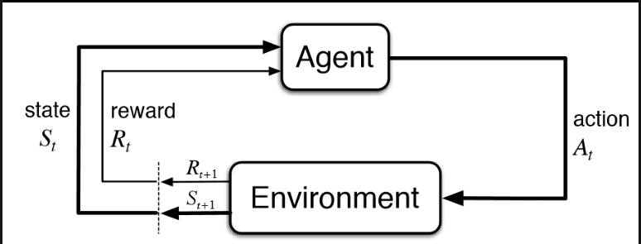
Reward Signal
Ödül sinyali hedefi tanımlar
Her zaman adımında ortam, takviyeli öğrenme aracısına ödül adı verilen tek bir sayı gönderir.
Temsilcinin amacı uzun vadede aldığı toplam ödülü maksimuma çıkarmaktır.
Ödül sinyali politikayı değiştirmek için kullanılır

Slide 15
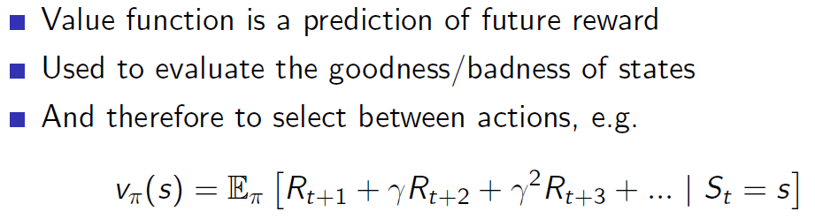
Value Function

Slide 16
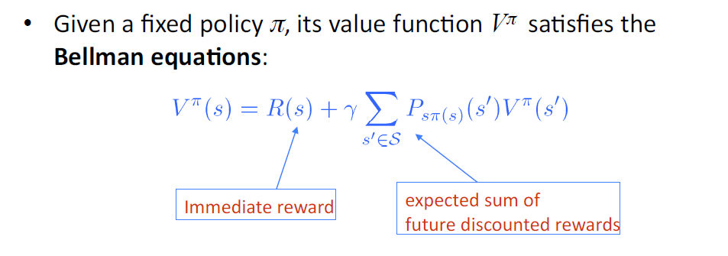
Bellman Equation

Slide 17
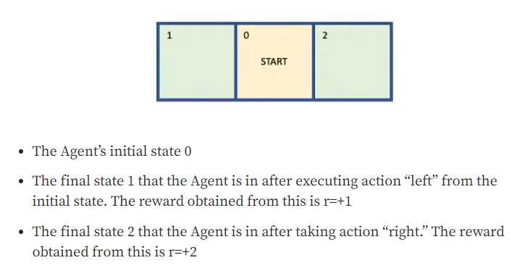
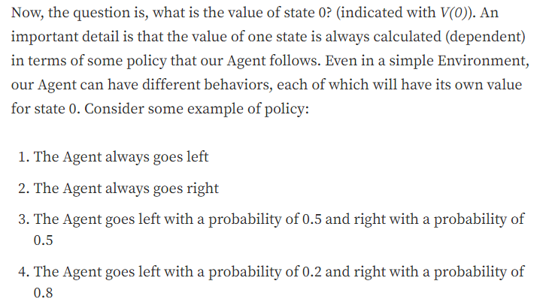
Example

Slide 18
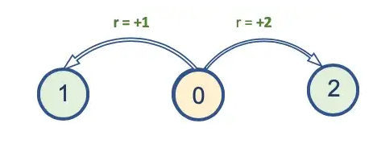
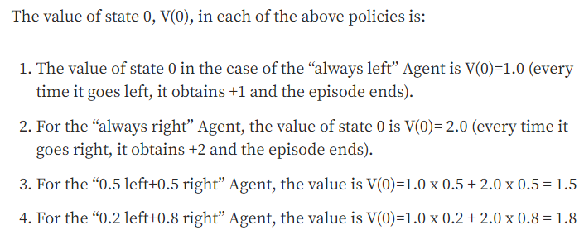
Solution

Slide 19
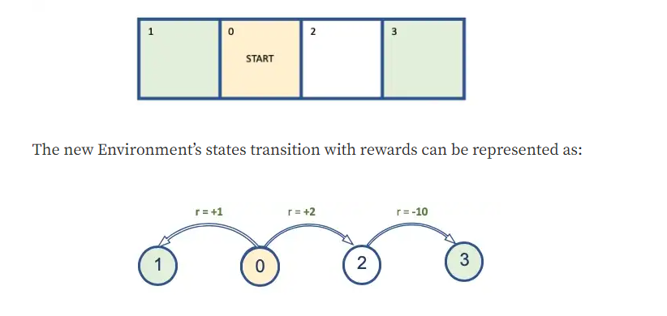
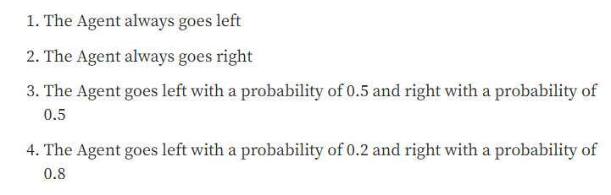
Example

Slide 20
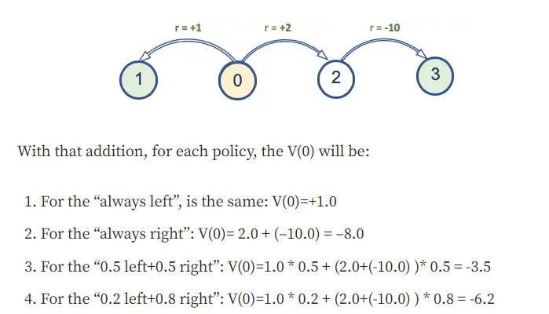
Solution

Slide 21
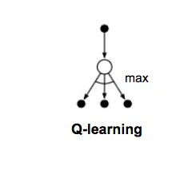
Q-learning
Q-Learning algoritması, pekiştirmeli öğrenmenin(reinforcement learning) en çok bilinen algoritmalarındandır. Algoritmadaki temel amaç bir sonraki hareketleri inceleyip yapacağı hareketlere göre kazanacağı ödülü görmek ve bu ödülü en çoklayıp (maximize) buna göre hareket etmektir.
Ajanın ödül haritası, gitmesini istediğimiz ya da istemediğimiz yerler daha önceden bizim tarafımızdan belirlenir ve bu değerler ödül tablosuna (Reward Table) yazılır. Ajanın tecrübeleri bu ödül tablosuna göre şekillenecektir.

Slide 22
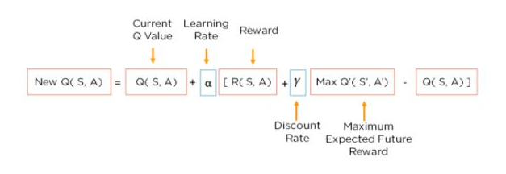
Q-learning
Q(s,a)” (state,action) dediğimiz değer bizim şu anda {bulunduğumuz, gideceğimiz} dizin
“alpha” dediğimiz değer öğrenme katsayısı (learning rate),
“R(s,a)” dediğimiz değer bizim {bulunduğumuz, gideceğimiz} ödül tablomuzdaki ödül değerimiz, “Gamma” değeri indirim oranı,
“max (Q (s’,a’))” değeri ise gidebileceğimiz {gideceğimiz,gideceğimiz yerden gidebileceğimiz} yerlerin en yüksek Q değeridir.

Slide 23
How to Make a Q-Table?
Algoritmamızı çalıştırırken karşımıza çeşitli çözümler çıkacak ve etmen birden fazla yol izleyecektir.
Aralarında en iyisini nasıl bulacağız? Bu, bulgularımızı Q-Tablosu adı verilen bir tabloda tablolaştırarak yapılır.
Q-Table ortamdaki her durum için en iyi eylemi bulmamıza yardımcı olur.
Gelecekte beklenen durumu ve ödülü elde etmek için her eyalette Bellman Denklemini kullanırız ve bunu diğer durumlarla karşılaştırmak için bir tabloya kaydederiz.

Slide 24
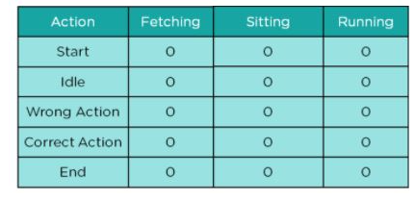
How to Make a Q-Table?
Bir ajan için bir q-tablosu oluşturalım.
Bir q-tablosu oluşturmak için atılan adımlar şunlardır:
Adım 1: Tüm değerlerin 0 olarak başlatıldığı bir başlangıç Q-Tablosu oluşturun
Başlangıçta başladığımızda tüm durumların ve ödüllerin değerleri 0 olacaktır.
Eylemleri gerçekleştirmeyi öğrenen bir köpek simülatörünü gösteren, aşağıda gösterilen Q-Tablosunu düşünün. :

Slide 25
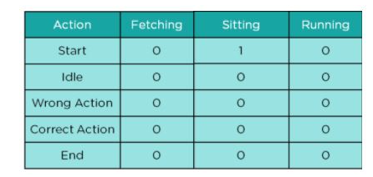
How to Make a Q-Table?
Adım 2: Bir eylem seçin ve gerçekleştirin. Tablodaki değerleri güncelleyin
Bu başlangıç noktasıdır.
Şu ana kadar başka bir işlem yapmadık. Diyelim ki temsilcinin başlangıçta oturmasını istiyoruz, öyle de oluyor. Tablo şu şekilde değişecek:

Slide 26
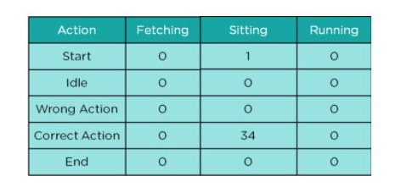
How to Make a Q-Table?
Adım 3: Ödülün değerini alın ve Bellman Denklemini kullanarak Q-Değeri değerini hesaplayın
Gerçekleştirilen eylem için asıl ödülün değerini ve Q( S, A ) değerini hesaplamamız gerekir.

Slide 27
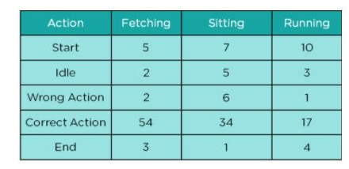
How to Make a Q-Table?
Adım 4: Tablo dolana veya bölüm bitene kadar aynı işleme devam edin
Ajan aksiyon almaya devam eder ve her aksiyon için ödül ve Q değeri hesaplanır ve tabloyu günceller.
Son Q-Tablosu

Slide 28
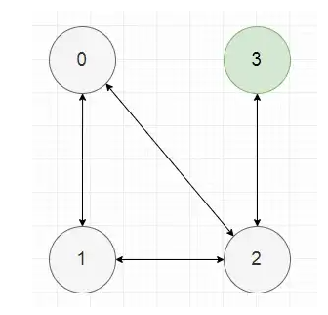
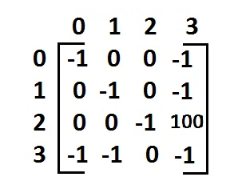
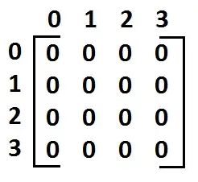
Q-table Example
Reward Table
Q-table
α=0.7 γ=0.8
Find final Q-table.

Slide 29
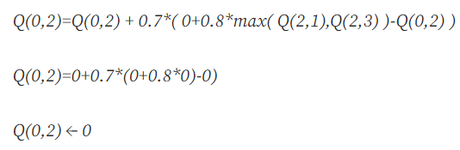
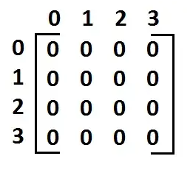
Q-table Example

Slide 30
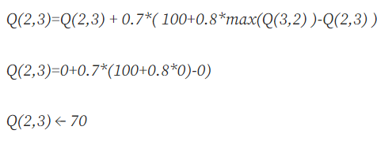
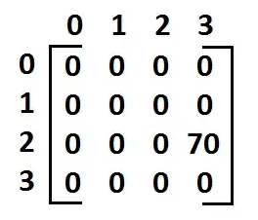
Q-table Example

